Slide 1




공모 부문: 밈/뮤직비디오 등(예)
공모영상 제목 입력
제출일: 2021. 00. 00
팀명: 출발드림팀(예)

Slide 2

1. 영상기획안
작품명 |  | 팀 명
선정어촌 (스토리배경 또는 촬영장소) | ㅇㅇ시·도 ㅇㅇ시·군·구 ㅇㅇ읍·면·리·동 또는 ㅇㅇ마을 (예: 부산광역시 영도구 동삼어촌마을)
작품소개 및 설명
어느 어촌으로 선정해야할지 고민된다면? 왼쪽의 복어를 클릭하세요 ☺
(‘바다여행’ 사이트 내 소개된 지역 외의 어촌도 매우 환영합니다!)
(Ctrl + 마우스 왼쪽 클릭)

Slide 3
2. 스토리보드
※ 스토리보드 상 작화 퀄리티와 관계없이 핵심적인 내용이 전달되도록 작성바랍니다.
(사진이용, 손그림 후 스캔 등 가능 컷수는 관계없으며 해당 슬라이드 복사 후 사용)
드론촬영 부문 참가자는 현재 페이지 스토리보드 작성 또는 기존 드론촬영 작품 제출 중 택1
S (장면) | CUT (컷) | Picture (사진, 그림) | Dialoge (나레이션, 대사, 씬설명) | Sound (효과, 배경음악 등)

Slide 4
이후의 슬라이드는 스토리보드 작성 예시로,
접수 시에는 현재 슬라이드를 포함한 작성 예시를 삭제 후 제출해주세요.

Slide 5
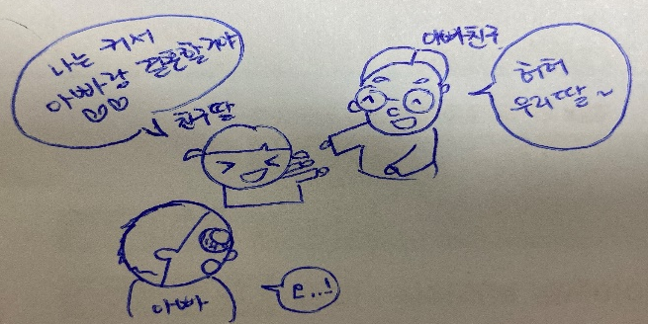
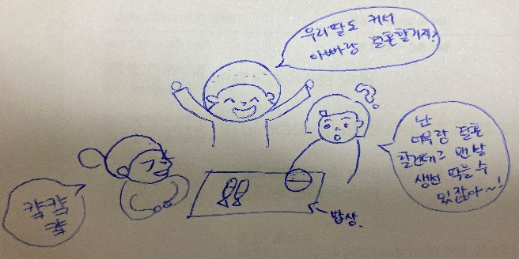
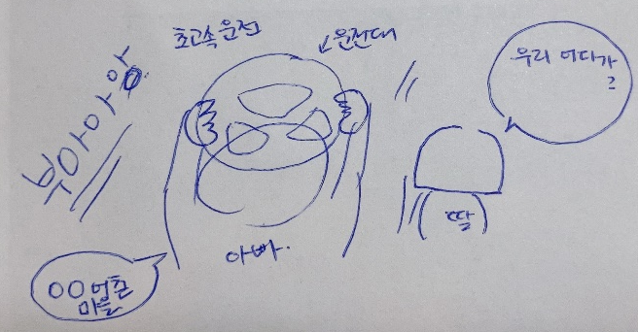
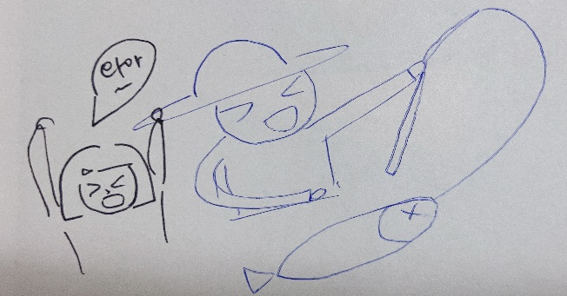
스토리보드 작성예시
작품명: 아빠의 꿈
S (장면) | CUT (컷) | Picture (사진, 그림) | Dialoge (나레이션, 대사, 씬설명) | Sound (효과, 배경음악 등)
#1 아빠친구네 집 | 1 |  | 두 가족이 함께 생선구이 등 생선, 해산물을 반찬으로 식사 중 아빠친구 딸 “나는 커서 아빠랑 결혼할거야!” 아빠친구 “허허 우리딸~” 아빠가 그 모습을 부러워하며 감탄한다. | 잔잔하고 경쾌한 피아노소리 (작게)
#1 아빠친구네 집 | 2 |  | 아빠가 신난 목소리로 딸에게 묻는다. 아빠 “우리 딸도 커서 아빠랑 결혼할거지?” 딸 “난 어부랑 결혼할건데? 맨날 생선먹을 수 있잖아!” 그 모습을 본 엄마는 배를 잡으며 웃는다. 아빠는 잠깐 실망하더니 이내 무언가를 고민한다. | 잔잔하고 경쾌한 피아노소리 (작게) 음악이 뚝하고 끊김 미스테리한 배경음악
#2 차 안 | 3 |  | 어딘가로 향하는 가족, 아빠는 속도를 높여 차를 몬다. 딸 “우리 어디가?” 아빠 “어촌, 00마을..” | 자동차 소리(부아아앙)
#3 00마을 | 4 |  | 강태공이된 듯 물고기를 낚아올리는 아빠 그 모습을 보고 신이나 환호를 지르는 딸 | 바다소리 (갈매기, 파도 등)

Slide 6
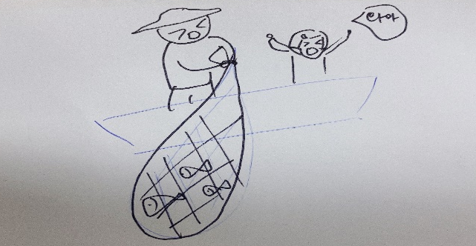
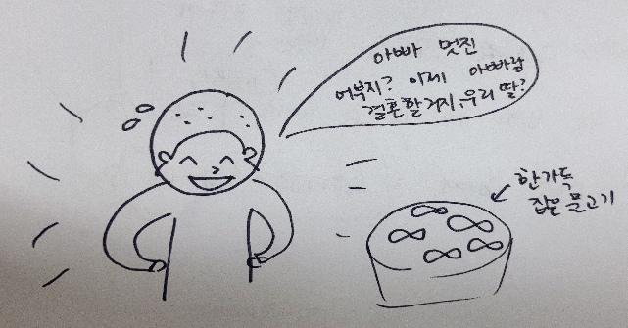
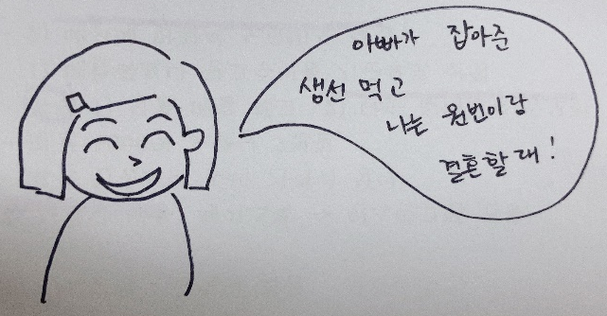
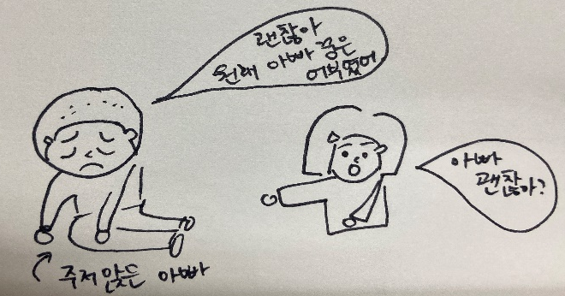
스토리보드 작성예시
S (장면) | CUT (컷) | Picture (사진, 그림) | Dialoge (나레이션, 대사, 씬설명) | Sound (효과, 배경음악 등)
#3 00마을 (어촌) | 5 |  | 이번에는 그물로 많은 물고기를 낚아올리는 아빠 그 광경을 보고 더욱 환호하는 딸 딸 나레이션 : (경쾌한 목소리로) 아빠는 그렇게 어부가 되었습니다. 페이드아웃 | 바다소리 (갈매기, 파도 등)
 | 6 |  | 아빠 “(땀을 뻘뻘 흘리며) 아빠 멋진 어부지? 이제 아빠랑 결혼할거지 우리딸?” 한가득 잡은 물고기를 Zoom-in
 | 7 |  | 딸 “아빠가 잡아 준 생선 먹고, 나는 원빈이랑 결혼할래!”
 | 8 |  | 털썩 쓰러지며 좌절하는 아빠 딸 “(놀라며) 아빠! 괜찮아?” 아빠 “(시무룩한 말투) 괜찮아.. 원래 아빠 꿈이 어부였어..”
아빠는 그렇게 어부가 되었습니다.

